Slide 1
Le marché du travail
La réduction du temps de travail peut elle être une politique contre le chômage ?

Slide 2
Origines et acteurs principaux
L’exemple européen

Slide 3
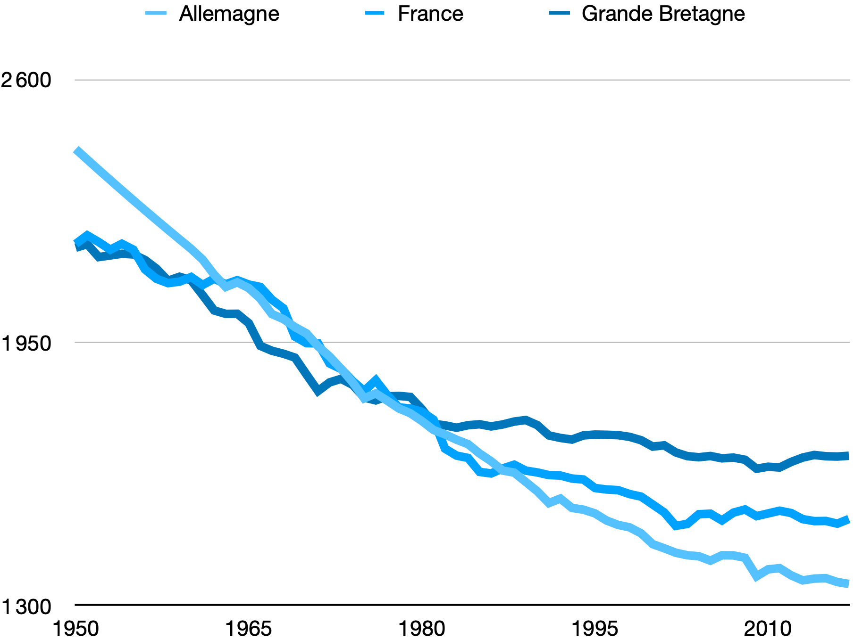
Idée pérenne au sein des sociétés européennes
Baisse continue du temps moyen de travail des employés
Entrée sur le marché du travail de plus en plus tardive
Evolution du temps moyen de travail annuel chez les salariés,
source GGDC

Slide 4
Les pouvoirs publics
Des législations sur trois échelles
Echelle hebdomadaire, lois sur le nombre maximal d’heures par semaine
Echelle annuelle, mise en place des congés payés
Echelle d’un cycle de vie, allongement de la durée obligatoire de scolarité

Slide 5
Les premières lois en France
Un progrès social
9 septembre 1848, durée journalière maximale de 12 heures
30 mars 1900, durée journalière maximale de 11 heures
1919, semaine de 48 heures et durée journalière maximale de 8 heures

Slide 6
Motivations et mise en place
L’exemple français

Slide 7
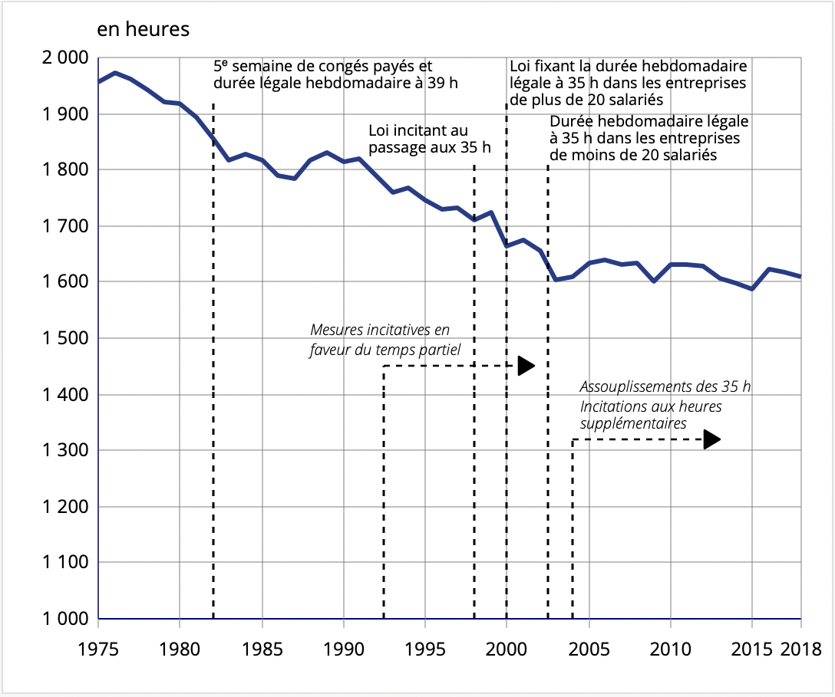
Chronologie
Des réformes de Gauche
Les Accords Matignon de juin 1936, partage et réduction du temps de travail
Les lois Aubry en 2000, ou la réforme des 35 heures au sein d’un programme de création d’emploi
Evolution du temps de travail en France,
source INSEE

Slide 8
Deux composantes du chômage
L’analyse de Gilbert Cette
La composante classique, le taux de chômage d’équilibre, NAIRU
La composante keynésienne, liée à une demande insuffisante

Slide 9
La mise en place de ces mesures
L’analyse de Gilbert Cette
Les gains induits doivent compenser la hausse des coûts de productions
Les coûts fixes par travailleurs, augmentation liée au besoin d’employer plus
Les coûts liés à la hausse du revenu salarial, on travaille moins pour un même salaire

Slide 10
L’importance du contexte historique
Assouplissement progressif de la réduction du temps de travail dès 1938
Retour à la semaine de 45 heures pendant la guerre, mise en avant des heures supplémentaires dès 1946
Retour à la réduction du temps de travail dans les années 60, contexte de forte croissance

Slide 11
Critique et comparaison

Slide 12
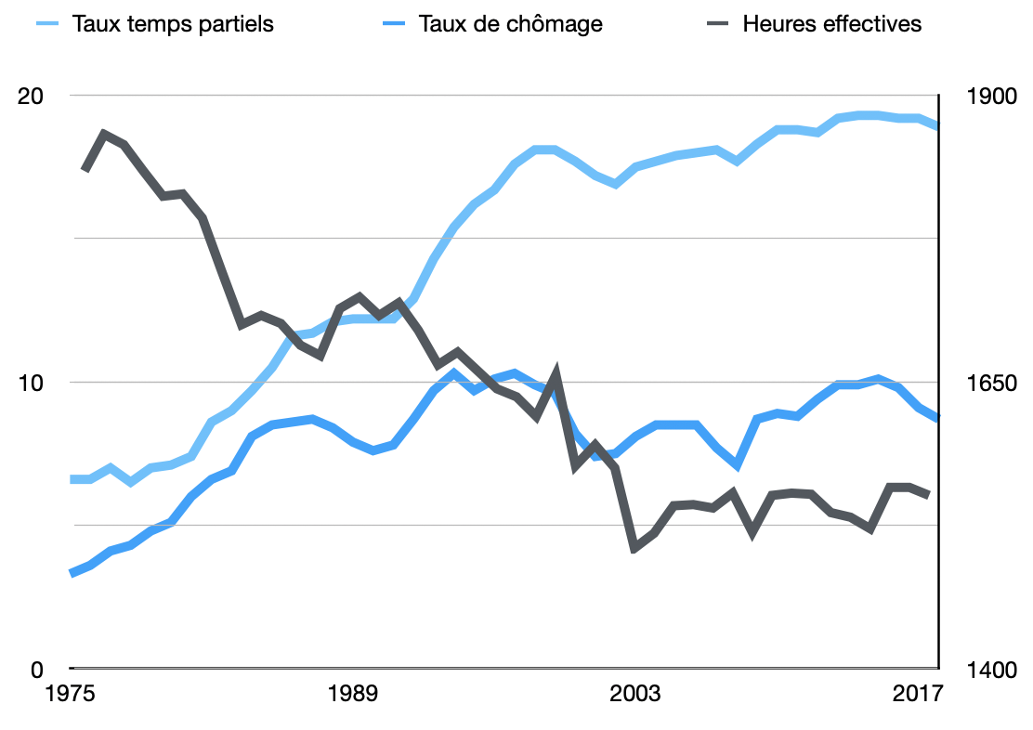
Critique des concepts abordés
Intervention illégitime de l’Etat, Libéralisme, Pascal Salin
Sophisme d’une masse fixe de travail
Cheminement de l’économie et existence d’externalités au gain de profit d’une entreprise
Source INSEE

Slide 13
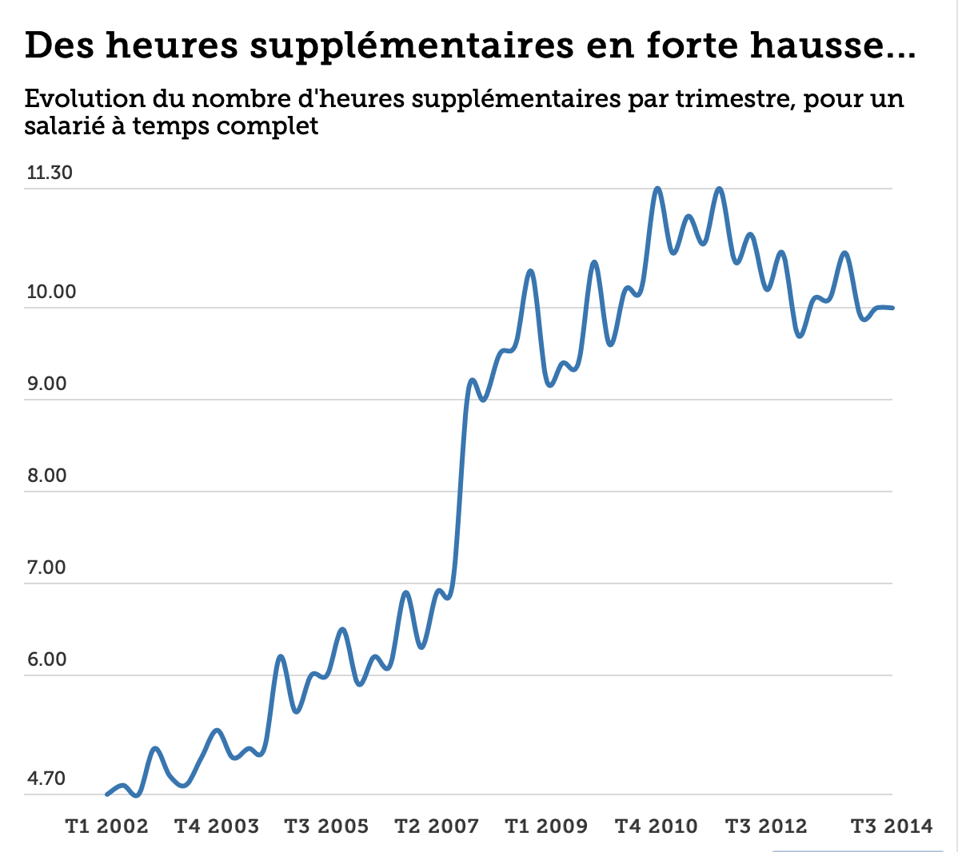
Des objectifs qui ne sont pas atteints
Des mesures dont les effets sont à nuancer
Création de 350.000 emplois, Lionel Jospin en attendait 700.000
Les études divergent, corrélation difficile à établir
Loi Tepa de 2007 pour les heures supplémentaires
Source Le Figaro

Slide 14
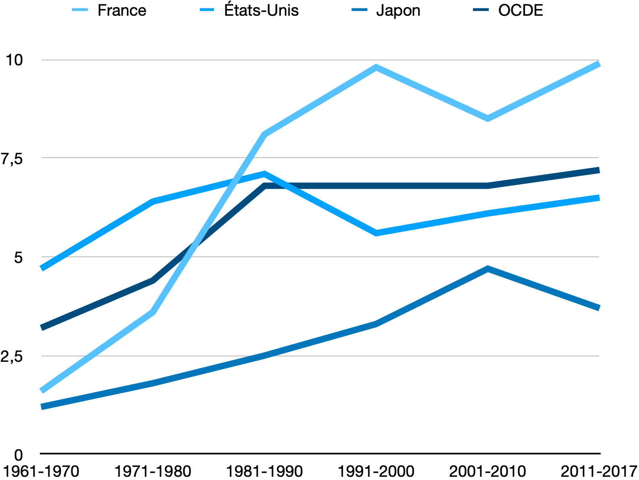
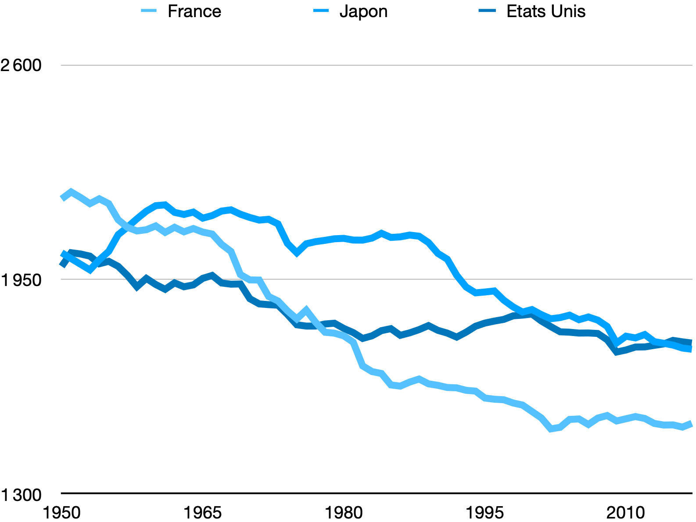
Comparaison aux pays de l’OCDE
Des tendances similaires
Evolution du taux de chômage,
source GGDC
Evolution du temps moyen de travail annuel,
source GGDC

